Slide 1
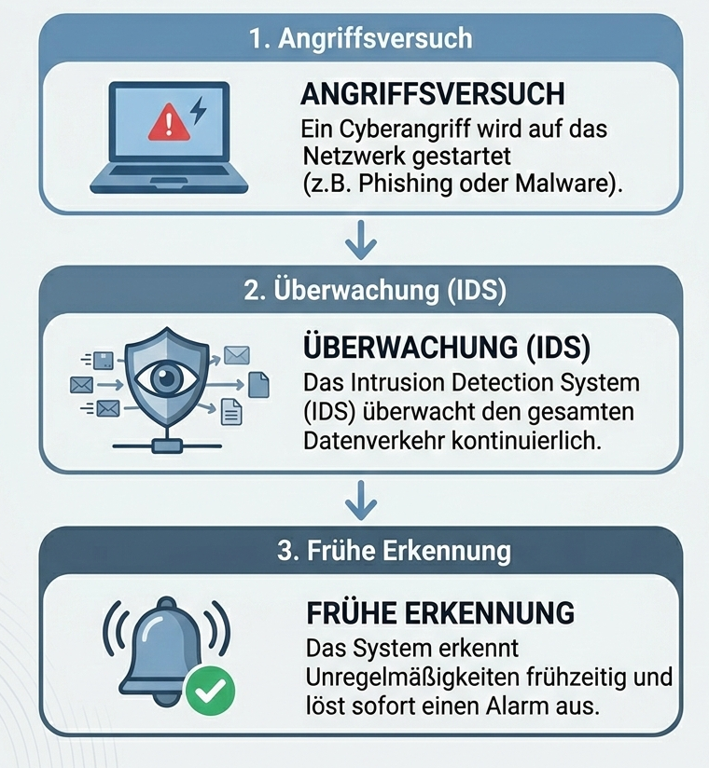
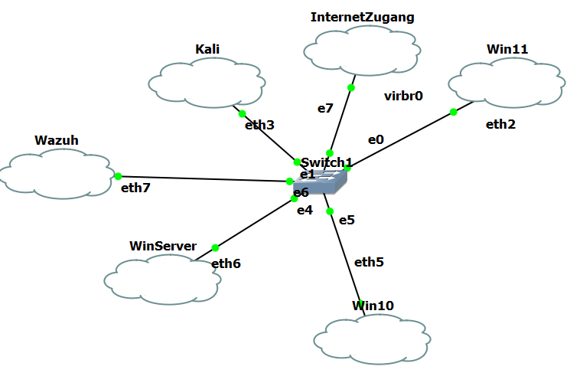
Virtuelle Cybersecurity-Testumgebung mit IDS
Tobias Eichelberger, Lukas Macuha
Ziel der Diplomarbeit ist die Erstellung und Konfiguration einer sicheren, digitalen Cybersecurity-Range für den Unterricht. In dieser Umgebung können Cyberangriffe realitätsnah, aber gefahrlos geübt werden. Gleichzeitig soll sichtbar werden, wie Angriffe früh erkannt und nachvollziehbar dargestellt werden können.
Im theoretischen Teil wurde untersucht, wie Angriffe in Computernetzwerken entstehen und welche Schutzmaßnahmen besonders wirksam sind. Zusätzlich wurden verschiedene Lösungen zur Angriffserkennung verglichen. Zentrale Erkenntnis: Nicht einzelne Tools, sondern das Zusammenspiel aus klaren Sicherheitsregeln, starken Passwörtern, sinnvollen Berechtigungen und laufender Überwachung schützt ein Netzwerk nachhaltig. Dadurch können Sicherheitsvorfälle früh erkannt und begrenzt werden.
Im praktischen Teil wurde eine vollständige virtuelle Übungsumgebung aufgebaut und erfolgreich getestet. Typische Angriffsszenarien konnten realitätsnah simuliert werden, ohne produktive Systeme zu gefährden. Das eingesetzte Überwachungssystem erkannte verdächtige Aktivitäten und stellte sie zentral und verständlich dar. Dadurch konnte der Ablauf eines Angriffs Schritt für Schritt nachvollzogen werden. Insgesamt zeigt das Ergebnis, dass die Lösung für praxisnahen, fairen und modernen Cybersecurity-Unterricht sehr gut geeignet ist.

